Slide 1
Közlekedési táblák klasszifikálása
Tóth Sándor Balázs (ibw7an)

Slide 2
A terület jelentősége és a megoldandó feladat
Önvezető vagy vezetéstámogató rendszerrel ellátott járművek
A közlekedési táblák pontos felismerése elengedhetetlen a biztonságos és szabályos közlekedéshez
Megoldás: közlekedési táblákat ábrázoló képek klasszifikálása
A kidolgozáshoz egy konvolúciós neuronháló betanítása és tesztelése
A háló pontosságának meghatározása manipulált képeken

Slide 3
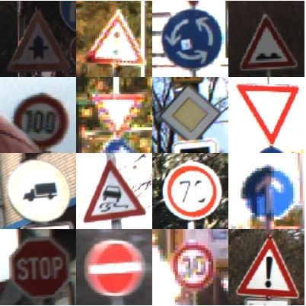
Az adatkészlet
German Traffic Sign Recognition Benchmark (GTSRB)
Forrás: https://benchmark.ini.rub.de/?section=gtsrb&subsection=dataset. (2020.10.15)

Slide 4
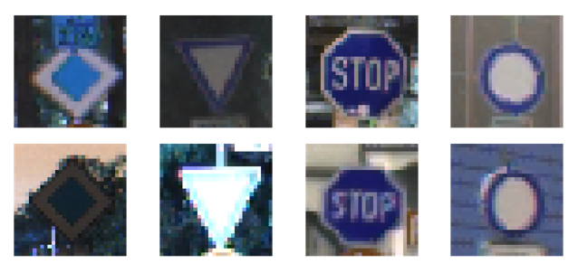
Az adatkészlet
Összesen 43 különböző típusú közlekedési tábla
Ezekből 4 osztály képei kerültek felhasználásra:
12 - Főútvonal jelző tábla
13 - Elsőbbségadás kötelező tábla
14 - STOP tábla
15 - Mindkét irányból behajtani tilos tábla

Slide 5
Az adatkészlet
Egységes 30*30-as pixelméret
Felosztás tanítási és validációs készletre (80 % - 20 %)
A címkék one-hot encode vektorrá alakítása

Slide 6
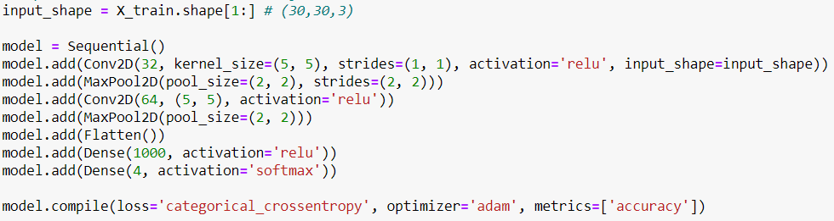
A felhasznált neurális háló
Konvolúciós neuronháló
Forrás : https://adventuresinmachinelearning.com/keras-tutorial-cnn-11-lines/. (2020.11.2)

Slide 7
Az eredmények kiértékelése
A háló átlagosan 98,49 %-os pontosságot ért el
Átlagos tanítási idő: 12,65 s
Futás száma | Pontosság [%] | Tanítási idő [s]
1 | 98,41 | 13,28
2 | 97,99 | 12,58
3 | 98,89 | 12,21
4 | 98,84 | 13,1
5 | 98,47 | 13,53
6 | 98,41 | 12,39
7 | 98,52 | 12,44
8 | 98,31 | 12,27
9 | 98,52 | 12,3
10 | 98,52 | 12,41
Átlagos érték | 98,49 | 12,65
Legkisebb érték | 97,99 | 12,21
Legnagyobb érték | 98,89 | 13,53
Terjedelem | 0,90 | 1,32

Slide 8
Ellenséges példák generálása
CleverHans könyvtár felhasználása
Fast Gradient Sign Method (FGSM)
Projected Gradient Descent (PGD)
Források:
CleverHans: https://github.com/cleverhans-lab/cleverhans. (2020.11.28)
FGSM: I. J. Goodfellow, J. Shlens és C. Szegedy, „Explaining and Harnessing Adversarial Examples,” 2015.
PGD: A. Madry, A. Makelov, L. Schmidt és D. Tsipras, „Towards Deep Learning Models Resistant to Adversarial Attacks,” 2019.

Slide 9
Eredmények manipulált képeken
Óriási csökkenés pontosság tekintetében (4,67 % és 1,36 %)
A PGD lefutása időigényesebb, de nagyobb csökkenés érhető el vele
FGSM
PGD
Futás száma | Pontosság [%] | Generálási idő [s]
1 | 2,06 | 1,69
2 | 6,88 | 1,48
3 | 9,1 | 1,5
4 | 2,8 | 1,53
5 | 9,05 | 1,5
6 | 1,53 | 1,48
7 | 6,14 | 1,5
8 | 4,44 | 1,5
9 | 2,43 | 1,47
10 | 2,22 | 1,47
Átlagos érték | 4,67 | 1,51
Legkisebb érték | 1,53 | 1,47
Legnagyobb érték | 9,10 | 1,69
Terjedelem | 7,57 | 0,22
Futás száma | Pontosság [%] | Generálási idő [s]
1 | 1,48 | 39,11
2 | 1,9 | 40,09
3 | 1,06 | 39,12
4 | 1,01 | 43,09
5 | 1,43 | 42,39
6 | 1,22 | 39,29
7 | 1,38 | 39,53
8 | 1,64 | 39,08
9 | 1,27 | 39,11
10 | 1,22 | 39,63
Átlagos érték | 1,36 | 40,04
Legkisebb érték | 1,01 | 39,08
Legnagyobb érték | 1,90 | 43,09
Terjedelem | 0,89 | 4,01

Slide 10
Köszönöm a figyelmet

